Slide 1
TIPE
Problèmes aux limites, en dimension 1

Slide 2
Commentaires sur la bibliographie
Méthodes numériques (Quarteroni, Sacco, Saleri)
Green’s Function (Roach)
Studies in advanced Mathematics (Duffy)
Schaum’s Outlines - Fourier Analysis (Spiegel)
Green’s functions and BVP (Stakgold, Holst)
Elementary Differential Equations and BVP (Boyce, Diprima, Meade)
AnaNum : La méthode des différences finies (Tordeux, Péron)
Differential equations with BVP (Zill)

Slide 3
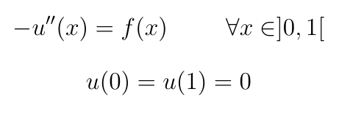
Énoncé

Slide 4
Résolution du problème

Slide 5
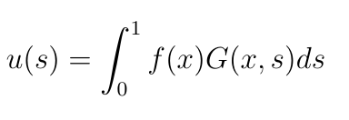
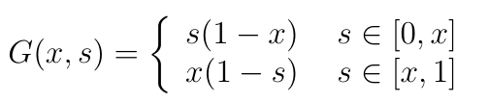
Fonction de Greene

Slide 6
Satisfait l’équation homogène (dérivée second nulle)
Satisfait les conditions limites
Symétrique entre ses arguments

Slide 7
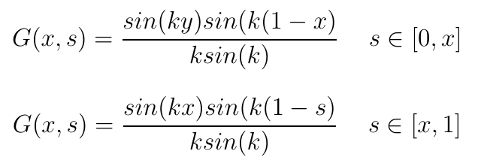

Slide 8
Différences finies (approximation)

Slide 9
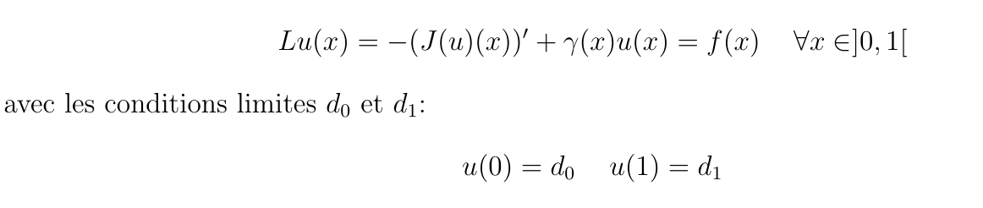

Slide 10



Slide 11
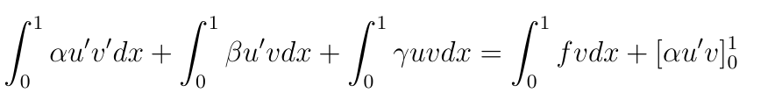
Formulation intégrale
Cf. Méthode de Galerkin
Intégration
Nouvelle formulation

Slide 12

Méthode de Galerkin
Nouvelle formulation

Slide 13
Une application : conduction de la chaleur dans une barre
Cf. Linear rod

